Slide 1
——综合练习15
信息技术综合复习

Slide 2
通过例题分析，理解文本数据编码中ASCII编码的含义，掌握二进制与十进制之间的转换。
教 学
目 标
通过编程操作，能够分析for循环和while循环执行过程，编写简单循环语句解决问题。
理解递归，分治、迭代等算法的思想。

Slide 3

课 前 导 入
信息技术合格性考试第一次模考成绩统计 2021.12.11
 | 选择题平均分（50分） | 操作题平均分（30分） | 综合分析平均分（20分） | 平均分 | 合格率 | 合格人数 | 不合格人数 | 缺考人数
高二10班 | 19.74 | 21.43 | 16.85 | 58.02 | 50.00% | 27 | 27 | 0

Slide 4
一
文本数据编码ASCII
预习复习资料P3,了解文本数据编码
文本数据指用来表示一定意思的一系列字符，包括字母、数字、标点符号、汉字等。
文本数据的字符编码方案包括ASCII码和Unicode码。

Slide 5
一
文本数据编码ASCII
ASCII码：集中定义了大小写英文字母、标点符号和数字等字符和符号，共128个。例如，“A”的ASCII码为01000001,即65。常用的ASCII码如下表所示。
ASCII码（十进制） | 字符
0-31 | 控制字符或通信专用字符（不可见）
32 | 空格
48-57 | 数字0-9
65-90 | 大写英文字母A-Z
97-122 | 小写英文字母a-z
其他 | 英文标点符号、运算符号、括号等
ord()
字符
对应的ASCII码
chr()

Slide 6
一
文本数据编码ASCII
C
1.已知字符“G”的ASCII编码为01000111,则字符“E”的ASCII编码是( )。
A. 01000100 B. 01000110 C. 01000101 D. 01001101
二进制（B）
除R取余法
十进制(D)
R进制
八进制(O)
按权展开求和
十六进制(H)

Slide 7
巩 固 拓 展
P6-22.ASCII中大写字母“C”的编码为8位二进制数01000011，则大写字母“D”的8位二进制数的编码为（ ）。 A、01000100 B、01010101 C、01000010 D、01000101
A
D
P9-14.下列用字母表示法表示十六进制的数是（ ）。
A、101B B、1010 C、101D D、101H

Slide 8
二
for循环与while循环
计数循环
VS
条件循环
格式：
格式：
while 关系表达式： 循环体（语句或语句组）
for 循环变量 in 列表：
循环体（语句或语句组）
值永远为True
循环次数明确
循环次数未知

Slide 9
二
for循环与while循环
2.
下面的程序段运行后的结果为( )。
C
s = 0
for i in range(1, 100, 2):
s = s + i
print(s)
A. 5000 B. 5050 C. 2500 D. 100
range(start, stop[, step])函数：
生成[start,stop)数据区间内间隔step的数字列表。

Slide 10
二
for循环与while循环
3.
D
random.randint(10,100)产生的随机数属于区间( )。
A. (10,100) B. [10,100) C. (10,100] D. [10,100]
random.randint(start, stop)函数：
随机生成[start,stop]数据区间内任意一个数字。

Slide 11
二
for循环与while循环
4.下面迭代程序的输出结果是( )。 def fib(n):
a, b = 1, 1
for i in range(n):
a, b = b, a+b
return a
print(fib(5))
A. 5 B. 8 C. 13 D. 21
B

Slide 12
二
for循环与while循环
5.
下面关于素数判定代码的说法正确的是 ( )。 def func(n):
for i in range(2, n):
if n % i == 0:
return 0
return 1
num = eval(input("请输入一个整数:"))
print(func(int(num)))
A. 对于用户输入的任意整数n,均可以正确判断n是否为素数 B. 只有在整数n大于1的情况下,判断才是正确的 C. 这里n不能输入负数或0,否则程序运行时会出错 D. 此程序输出0时表示n为素数,1表示n不是素数
B

Slide 13
二
for循环与while循环
6.
在一千多年前的《孙子算经》中,有这样一道算术题:“今有物不知其数,三三数之剩二,五五数之剩三,七七数之剩二,问物几何?”即一个数除以3余2,除以5余3,除以7余2,求这个数。阅读下列枚举代码。 i = 0
while True:
i = i+1
if i % 3 == 2 and i % 5 == 3 and i % 7 == 2:
break
print(i) 以下说法正确的是( )。 A. i%3==2 and i%5==3 and i%7==2 写得不对,应该是i//3==2 and i//5==3 and i//7==2 B. break应该是continue C. 程序无错误,有输出结果 D. 程序无错误,由于whileTrue,因此会输出很多解。
C
break用于结束整个循环。
continue用于结束当前循环

Slide 14
巩 固 拓 展
班级最后-排有6名学生，体育委员想编程实现最高身高和最矮身高。用Python编辑器打开“Z:\804”下的文件“最高和最矮.py”,进行以下操作并保存结果。 (1)请填空完善该程序，实现功能:键盘依次输入6名同学身高，输出最高身高和最矮身高的值。
height=[]
for i in range(0,__①__):
x=float(input("请输入身高："))
height.append(__②__)
print(max(__③__), min(height))
input("运行完毕，请按回车键退出...")

Slide 15
巩 固 拓 展
P2-16.在Python中执行下列代码后，输出的结果是（ ） s=[1，3，5，7，9] s.insert（2，6） del s[3] print（s） A、[1，3，5，7，9] B、[1，6，3，7，9] C、[1，3，5，7，9] D、[1，3，6，7，9]
D
insert():按照索引位置插入
del:按照索引位置删除
P10-25.在Python中要交换变量x和y中的值，无法实现的语句组是（ ） A、z=x；x=y；y=z B、x=y；y=x C、x，y=y，x D、x=x+y；y=x-y；x=x-y
B

Slide 16
三
算 法
1.递归算法
递归(Recursion)是指在函数的定义中使用函数自身的方法。
7.用递归计算n!= 1×2×3×…×n,当n=1时,f(1) = 1,否则f(n) = f(n-1)×n。当n=3时,递归调用顺序正确的是( )。 A. f(1)、f(2)、f(3) B. f(3)、f(2)、f(1) C. f(2)、f(3)、f(1) D. 以上都不对
B

Slide 17
三
算 法
2.分治算法
就是把一个复杂的问题分成两个或更多的相同或相似的子问题，再把子问题分成更小的子问题……直到最后子问题可以简单的直接求解。
8.“大事化小,小事化了”体现出的问题求解思想是( )。 A. 迭代 B. 枚举 C. 分治 D. 递归
C
迭代：反复反馈过程的活动。
枚举：把所有可能的结果一一列举。

Slide 18

三
算 法
3.解析算法
通过找出解决问题的前提条件与结果之间关系的表达式，再计算表达式来实现问题的求解。
使用海伦公式求面积：海伦公式是利用三角形的三条边的边长直接求三角形面积的公式，表达式为:
其中p是三角形的周长的一半，p=(a+b+c)/2。

Slide 19
巩 固 拓 展
B
P2-21.二分查找实际上就是（ ）的一种典型运用。
A、动态规划法 B、分治策略 C、回溯法 D、递推法
P2-24.（ ）是重复反馈过程的活动，其目的通常是逼近所需目标或结果。（ ）是直接或间接地调用函数自身。
A、枚举 递归 B、递归 迭代 C、迭代 递归 D、递归 迭代
C

Slide 20
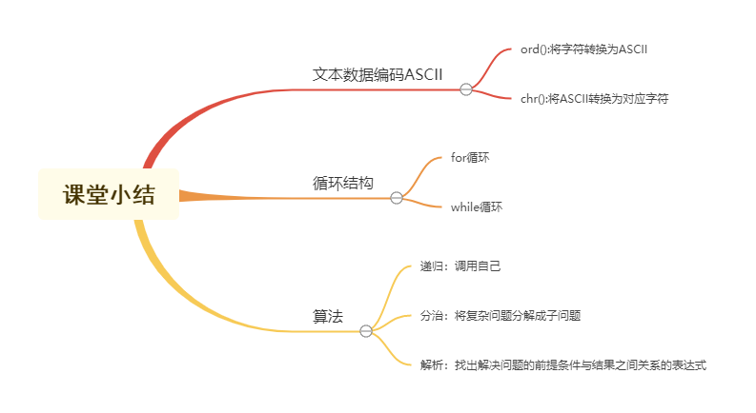
课 堂 小 结
for 循环变量 in 列表：
循环体（语句或语句组）
while 关系表达式： 循环体（语句或语句组）

Slide 21
THE END

